Slide 1






Chào mừng các em đến với
Môn Toán
Notes:
Bài giảng thiết kế bởi: Hương Thảo - tranthao121004@gmail.com

Slide 2


Thứ Sáu ngày 1 tháng 4 năm 2022
Toán
Bài 61: Luyện tập (t2)

Slide 3
1
Tìm chữ số thích hợp.
7 7 6
2 4 6
7 3 9
5 0 1
8 6 9
7 4 5
?
?
?
-
-
-
?
?
?
5 3 0
2 3 8
1 2 4
?
?
?

Slide 4
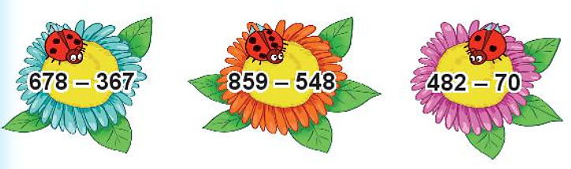
2
Quan sát tranh và trả lời câu hỏi.
311
=
311
412
Con bọ rùa có 2 chấm ở cánh đậu trên bông hoa ghi phép tính có kết quả bằng bao nhiêu?
Hai bông hoa nào ghi phép tính có kết quả bằng nhau?

Slide 5












3
Tìm ô che mưa thích hợp.
362 - 150
729 - 407
474 - 374
835 - 30
212
322
805
212
100
322
805
100

Slide 6
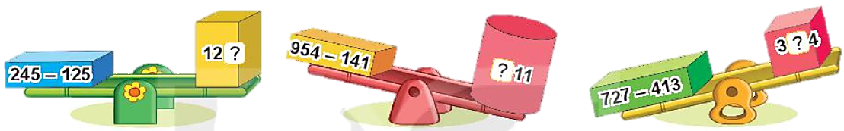
4
Tìm chữ số thích hợp.
3 0 4
3 0 4
120
954 - 141
?
120
?
?
911
245 - 125
91
245 - 125
727 - 413
727 - 413
245 – 125 = 120
954 – 141 < 911
727 – 413 > 3 0 4
?
?
?
813
314

Slide 7
5
Một trường tiểu học có 465 học sinh, trong đó có 240 học sinh nữ. Hỏi trường tiểu học đó có bao nhiêu học sinh nam?
Tóm tắt
Có : 465 học sinh
Nữ : 240 học sinh
Trường Tiểu học đó có:… học sinh nam?

Slide 8
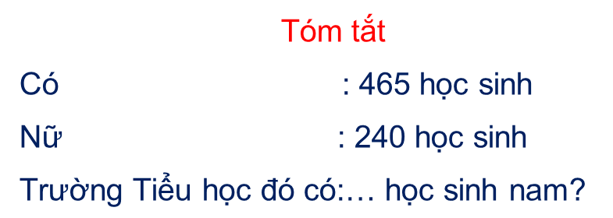
Bài 5 ( tr 89)
Bài giải

Slide 9
Ngày 1/4/2022
1. Tiếng Việt
- Làm bài 9, 10 tr 49
2. Toán
- Làm bài 1, 2, 3, 4, 5 tr 79 + 80
Chữ kí PH

Slide 10

CỦNG CỐ KIẾN THỨC

